Slide 1
Страна «КОМПЬЮТЕРиЯ» История успеха
Докладчик: Руководитель МДЦ «КОМПЬЮТЕРиЯ» Кошелев Олег Леонидович
06.07.2020г.
www.computeria.ru

Slide 2


1995 год
Создание Учебного центра «КОМПЬЮТЕРиЯ» в группе компаний «Андреев Софт»
www.computeria.ru

Slide 3
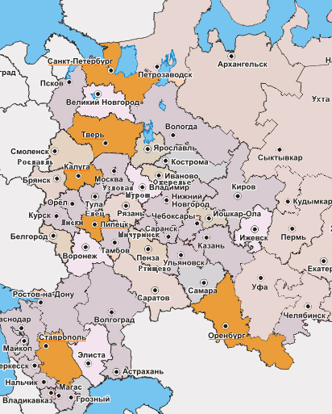
2001 год
Учебный центр «КОМПЬЮТЕРиЯ» - это:
160 филиалов: Калужская область, Оренбургская область, Ставропольский край, Липецкая область, Ленинградская область, все муниципалитеты Тверской области
Более 7000 обучающихся в каждый момент времени, по программе «Четырехлетняя компьютерная школа»
www.computeria.ru

Slide 4
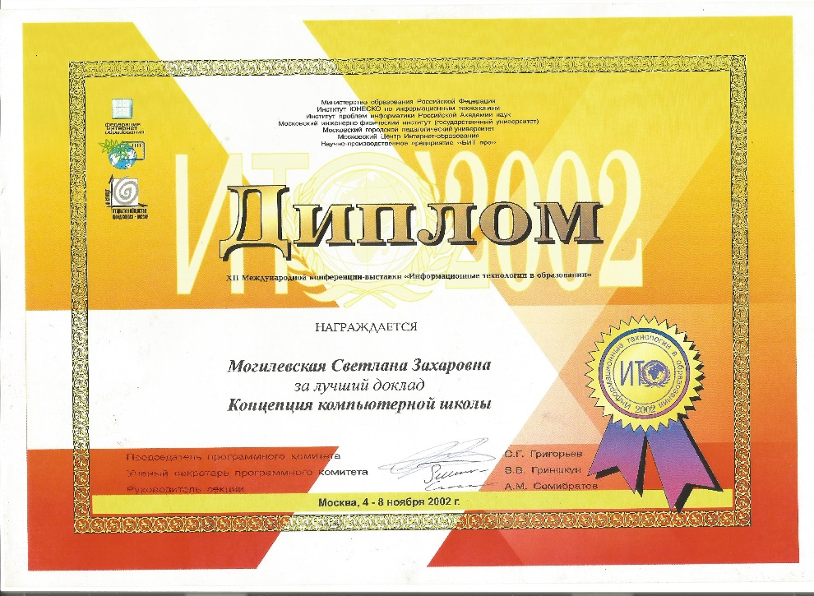
2002 год
Диплом 1-й степени за доклад на международной конференции профессионального сообщества «Концепция компьютерной школы»
www.computeria.ru

Slide 5
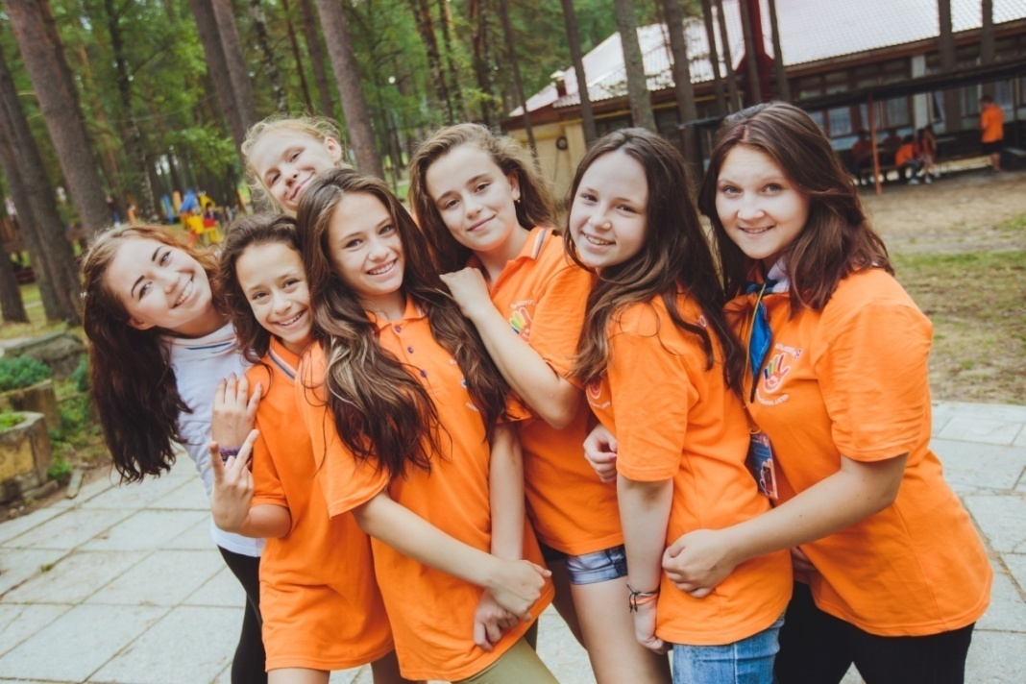
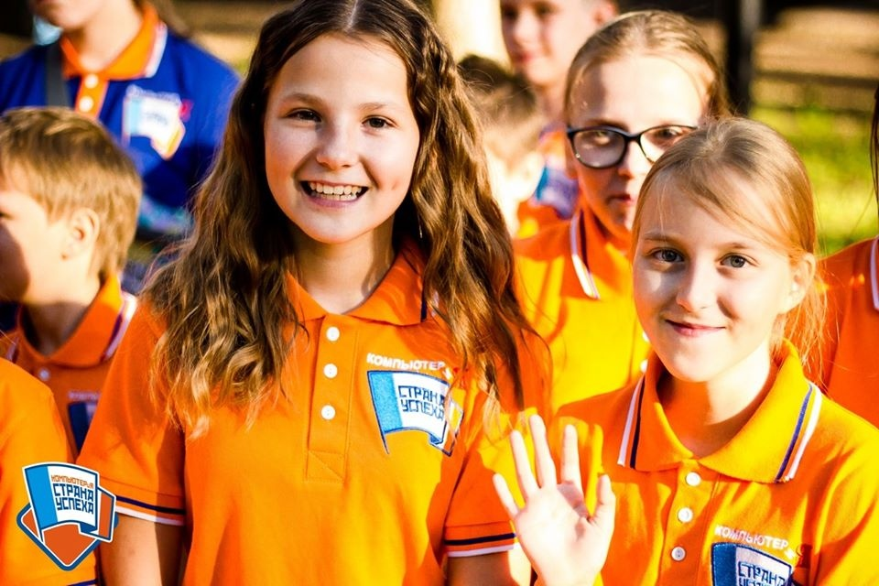
2002 - 2003 годы
2002 г. - для обеспечения непрерывности процесса обучения ГК «АС» приобрела заброшенный пионерский лагерь «Юный строитель»
Июнь 2003г. – первая смена в «Стране КОМПЬЮТЕРиЯ»: демократическое детское государство, Конституция, выборы, исполнительная и законодательная власть, свои газета и телевидение, своя валюта (бит), возможность организовывать бизнесы, зарабатывать деньги, госкорпорации, госзаказы, формирование бюджета детьми, научная конференция, бизнес-конференция, широкое применение проектного метода.
www.computeria.ru

Slide 6
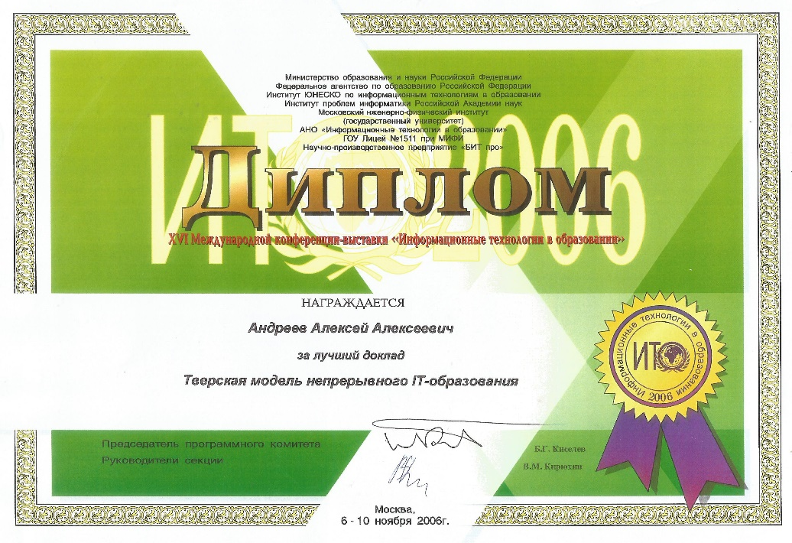
2006 год
Диплом 1-й степени за доклад на международной конференции профессионального сообщества «Модель непрерывного (круглогодичного) ИТ-образования школьников в Тверской области» - на примере УЦ «КОМПЬЮТЕРиЯ» и лагеря «Страна КОМПЬЮТЕРиЯ»
www.computeria.ru

Slide 7

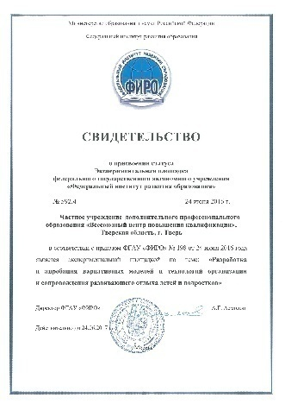


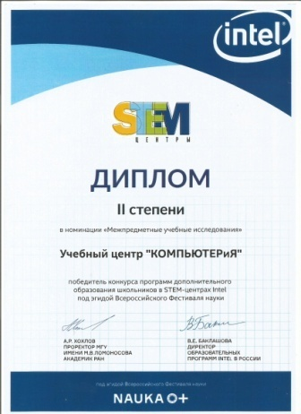
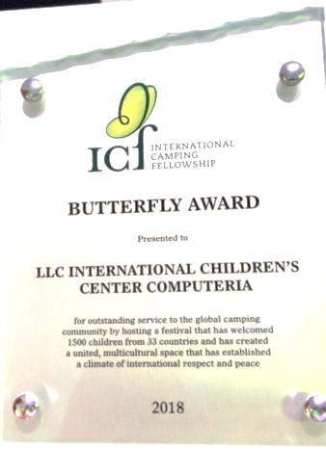
Главные награды «Страны КОМПЬЮТЕРиЯ»
2012 г. Лагерь «КОМПЬЮТЕРиЯ» признан лучшим в РФ среди стационарных круглогодичных лагерей – по версии СДО
2014 г. Диплом 1 степени «За лучшую программу для загородного лагеря» - по результатам конкурса Министерства Образования РФ
Программа «КОМПЬЮТЕРиЯ» вошла в ТОП-100 программ детского отдыха в 2014 г., в число ТОП-100 лучших практик детского отдыха России в 2015 г
Диплом 2 степени конкурса программ дополнительного образования школьников в STEM-центрах Intel под эгидой Всероссийского Фестиваля науки
2018 г. – Диплом победителя конкурса ICF (International Camping Fellowship) – за лучшую международную детскую программу - Фестиваль «Русский язык и современные коммуникации»
www.computeria.ru

Slide 8
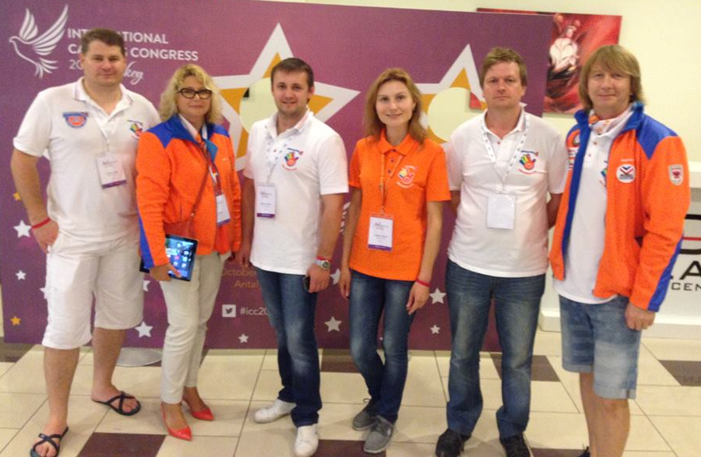
Кошелев О.Л., управляющий МДЦ «КОМПЬЮТЕРиЯ» – член президиума межрегиональной общественной организации «Содействие детскому отдыху» (г.Москва)
Могилевская С.З., научный руководитель программ «КОМПЬЮТЕРиЯ» – член экспертной комиссии при МинПросе РФ по детскому отдыху
Андреев А.А., генеральный директор ГК «АС» – 2014-2017 – посол России в ICF, 2017-2020 – член правления ICF
Делегации «Страны КОМПЬЮТЕРиЯ» принимали участие в конгрессах ICF: 2008г. – Канада 2011г. – Гонконг 2014г. – Турция 2016г. – Япония, 2017г. – Россия 2019г. – Малайзия
Конгресс ICF 2014, Турция
www.computeria.ru

Slide 9
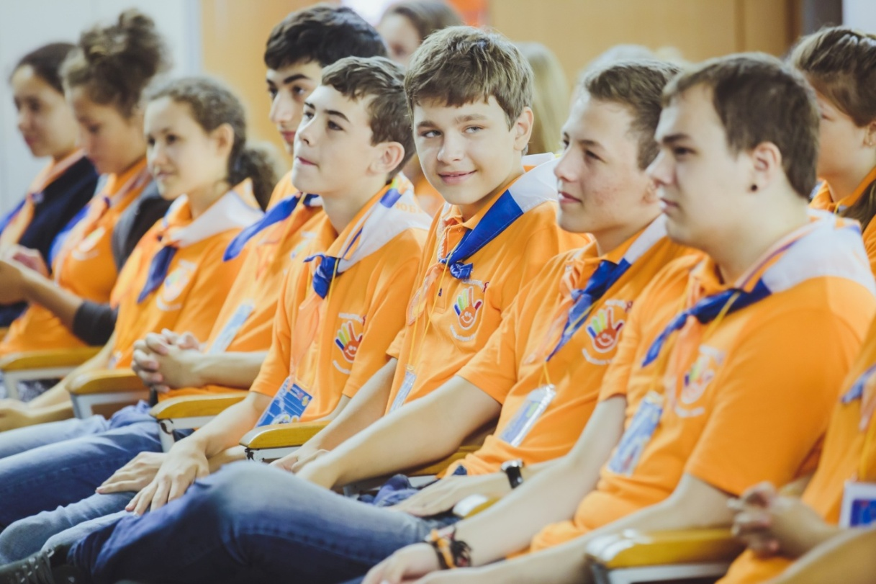
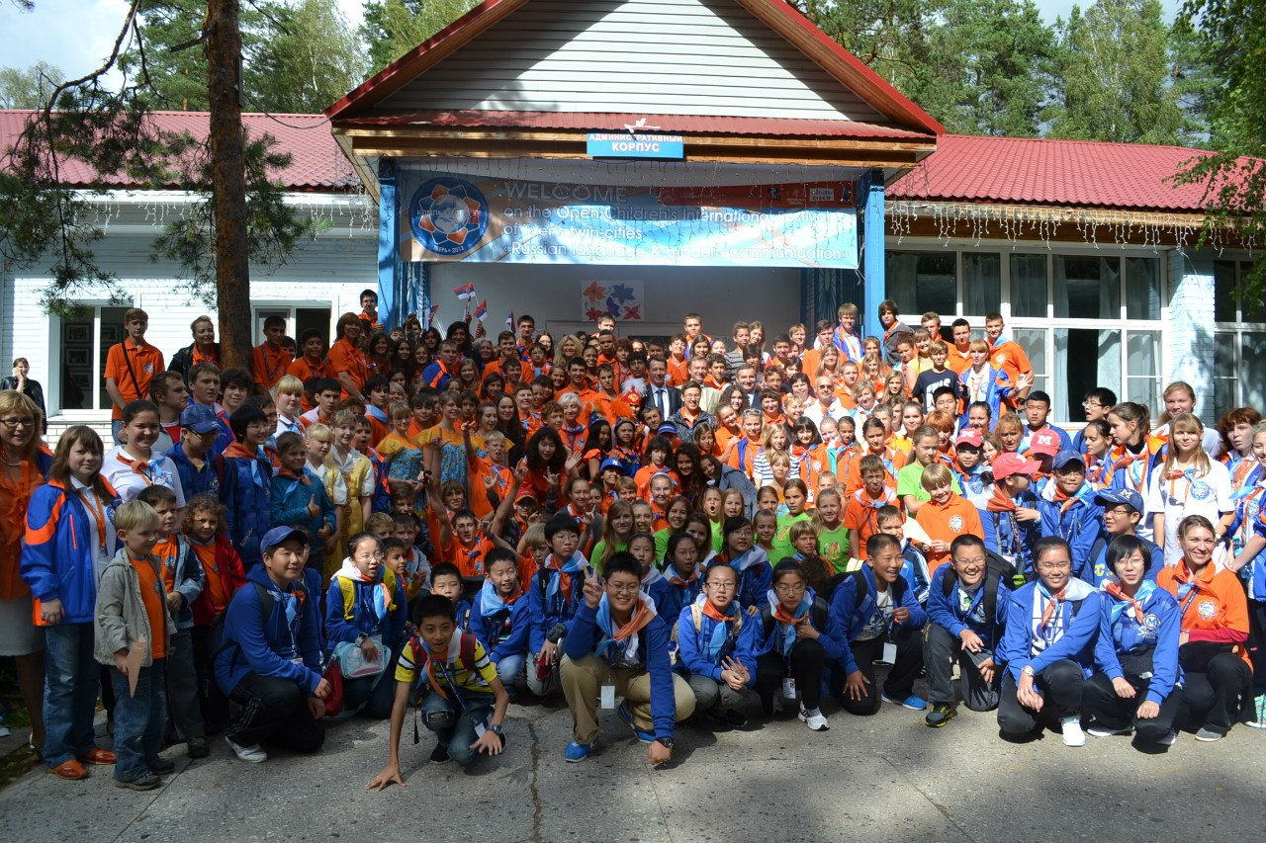
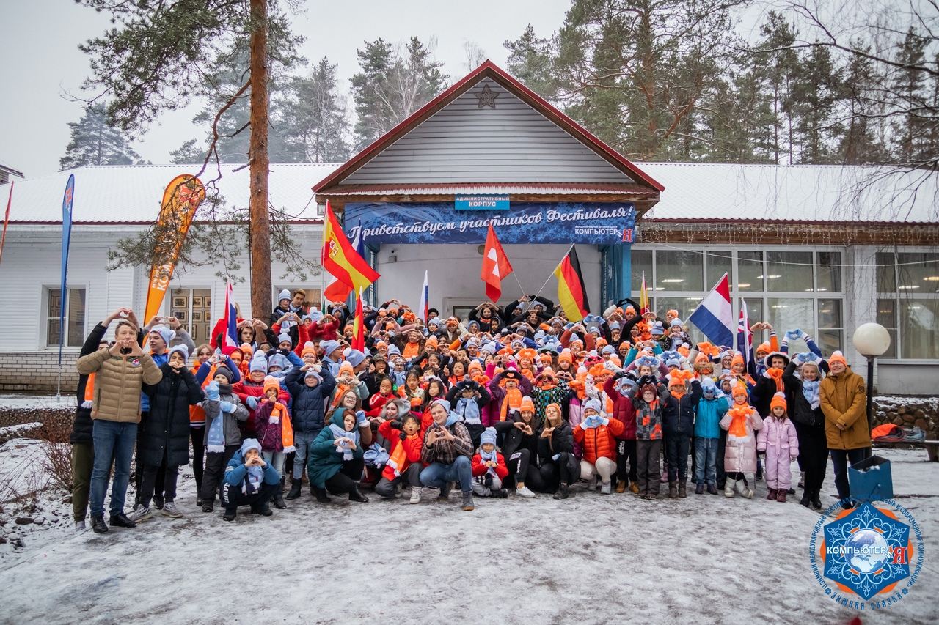
За период 2003-2020 гг. в «Стране КОМПЬЮТЕРиЯ» проведено более 150 смен, отдохнуло более 50 000 детей из 37 стран мира.
Лето 2014
I Международный детский фестиваль. 2012 год
II Зимний Международный детский фестиваль. 2019 год
www.computeria.ru

Slide 10
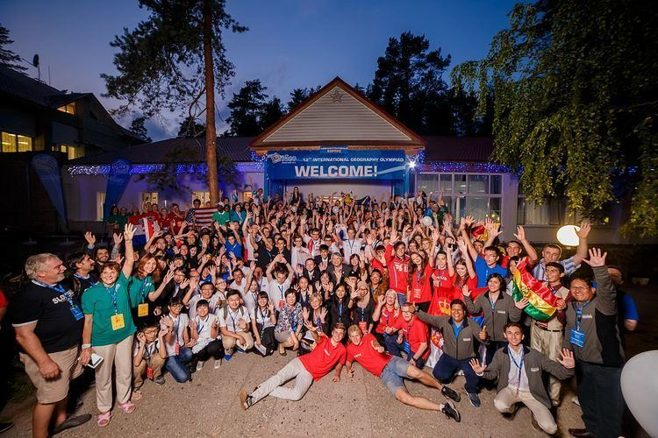
На территории «КОМПЬЮТЕРиЯ» проведены следующие мероприятия:
8 раз – Тверской этап «Лыжни России»
9 раз – олимпиада Облизбиркома Тверской области
4 года – лагерь для одарённых детей Тверской области
Более 100 областных предметных олимпиад
2 Всероссийские олимпиады по информатике
3 Всероссийские олимпиады по географии
8 раз – сборы всероссийских команд по географии, математике, информатике
2015г. – Всемирная олимпиада по географии (участники из 42 стран мира)
8 летних и 2 зимних Фестиваля «Русский язык и современные коммуникации» (участники из 37 стран мира)
IGeo-2015
www.computeria.ru

Slide 11
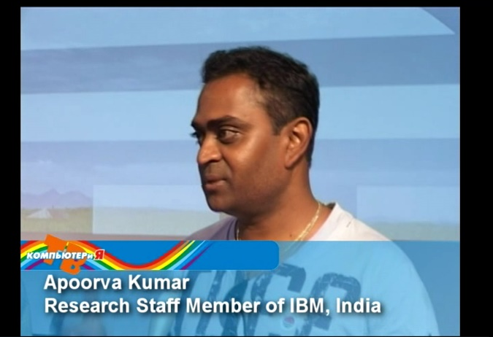
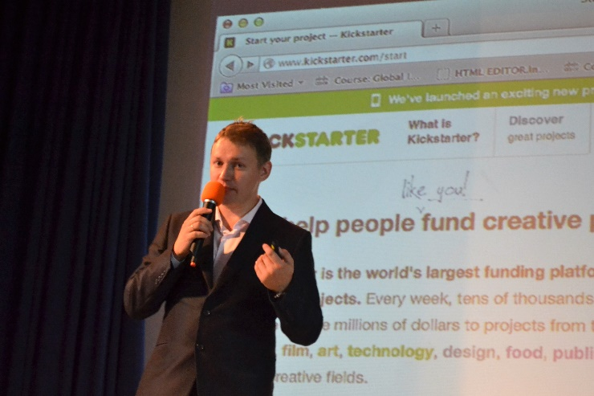
Организации-партнеры
MicroSoft
IBM
HPE
Cisco
Intel
Яндекс
Лаборатория Касперского
Роскомнадзор
Отделение по Тверской области ГУ Центрального банка РФ по ЦФО
Ведущие педагогические вузы России (МПГУ, МГПУ, РГПУ им. А.И. Герцена, ТвГУ)

Slide 12
Грантовая поддержка деятельности
Президентский грант 2019 год
Грант в форме субсидий из федерального бюджета юридическим лицам в рамках реализации мероприятия «Субсидии на реализацию мероприятий, направленных на полноценное функционирование и развитие русского языка» основного мероприятия «Развитие открытого образования на русском языке и обучения русскому языку» и основного мероприятия «Проведение крупных социально значимых мероприятий, направленных на популяризацию русского языка» направления (подпрограммы) «Развитие и распространение русского языка как основы гражданской самоидентичности и языка международного диалога (Русский язык)» государственной программы Российской Федерации «Развитие образования»
Субсидия Министерства просвещения в рамках федерального проекта «Кадры для цифровой экономики» национальной программы «Цифровая экономика» Государственной программы Российской Федерации «Развитие образования» на проведение тематических смен в сезонных лагерях для школьников по передовым направлениям дискретной математики, информатики, цифровых технологий – участие в проекте «Кампус молодежных инноваций»

Slide 13
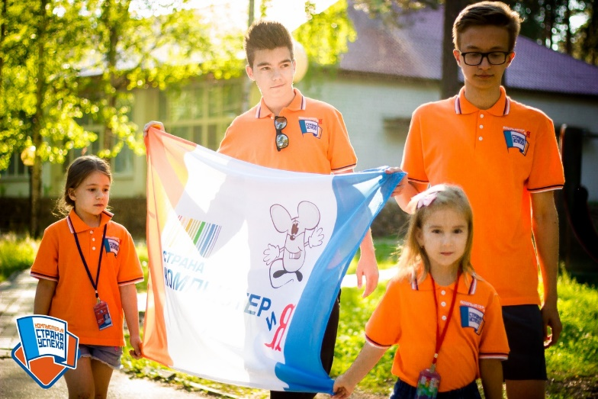
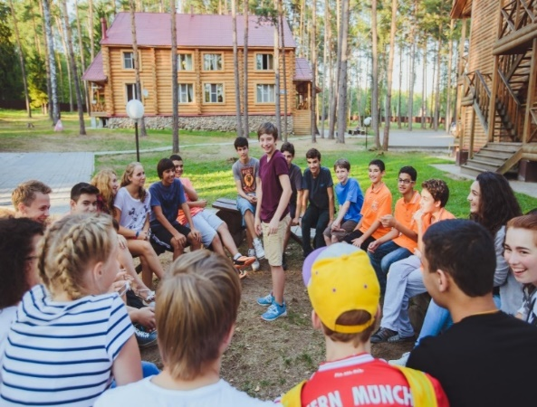
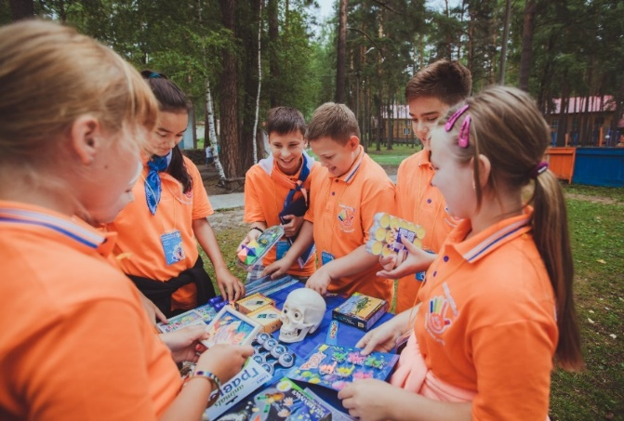
«Страна КОМПЬЮТЕРиЯ» сегодня:
9 постоянных программ дополнительного образования естественнонаучной, научно-технической, художественной, физкультурно-спортивной, культурологической направленности.
Образовательные программы " КОМПЬЮТЕРиЯ" готовят детей к успешной жизни в обществе будущего. У компьютерцев развивается интеллект и творческие способности, демократическое и рыночное мышление, формируется привычка к здоровому образу жизни.

Slide 14
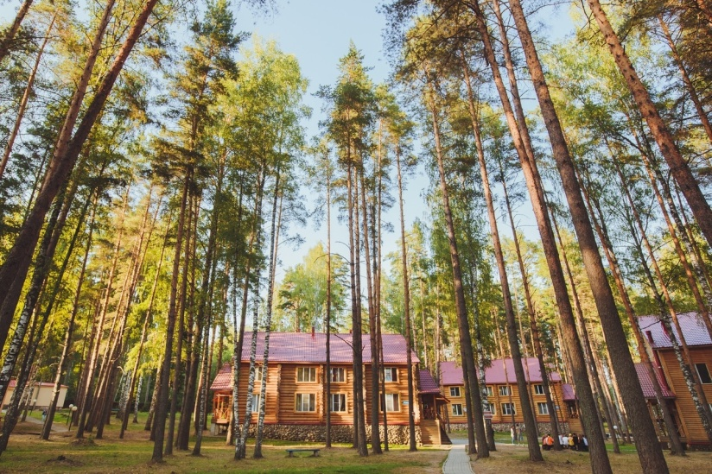
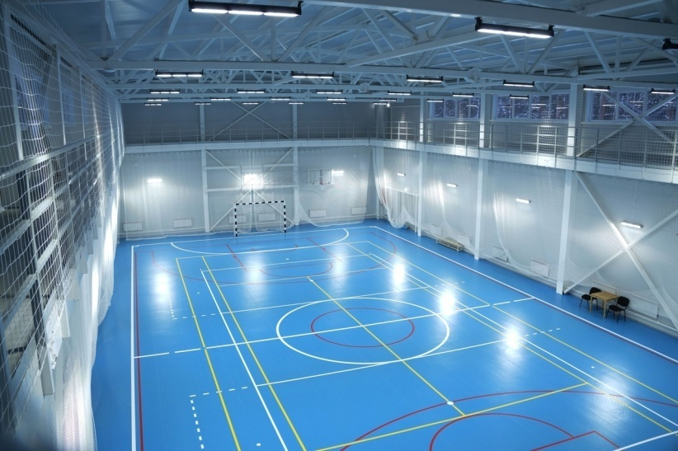
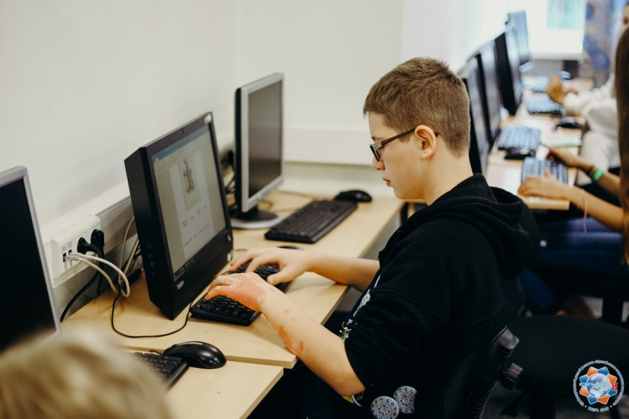
Развитая инфраструктура
Проектная вместимость: 515 детей
Три варианта размещения: эконом в корпусе с удобствами на этаже, стандартное в корпусе с удобствами в номере, повышенной комфортности в деревянных коттеджах с удобствами в номере.
Спортивная инфраструктура: физкультурно-оздоровительный комплекс, стадион, открытая многофункциональная площадка, мини-гольф, волейбольная песчаная площадка, зимой – горка, каток, лыжная трасса.
Инфраструктура для обучения: 7 компьютерны классов, 2 конференц-зала, новый многофункциональный культурно-спортивный зал, актовый зал, научно-технический парк.

Slide 15
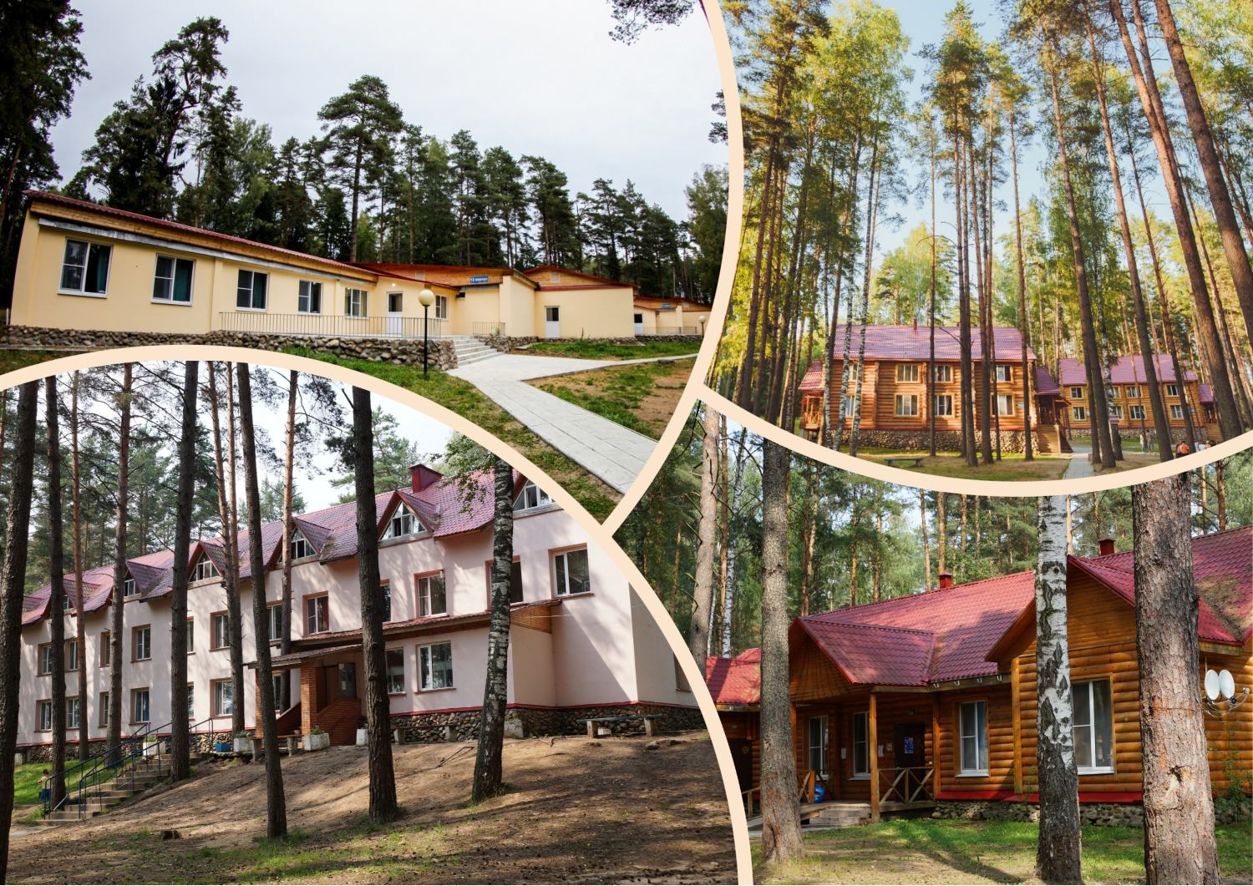
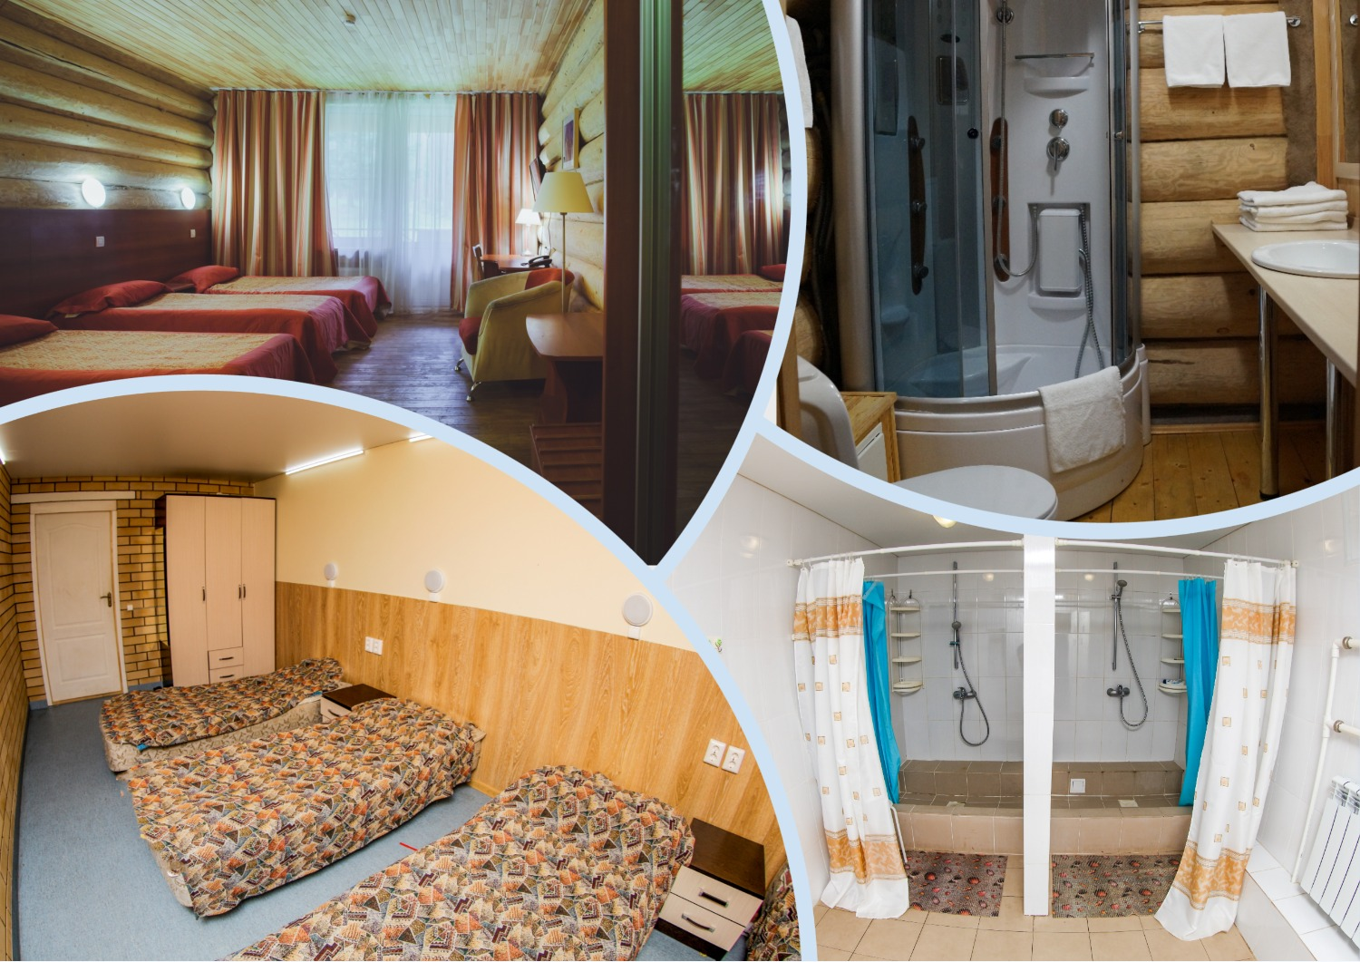

Slide 16
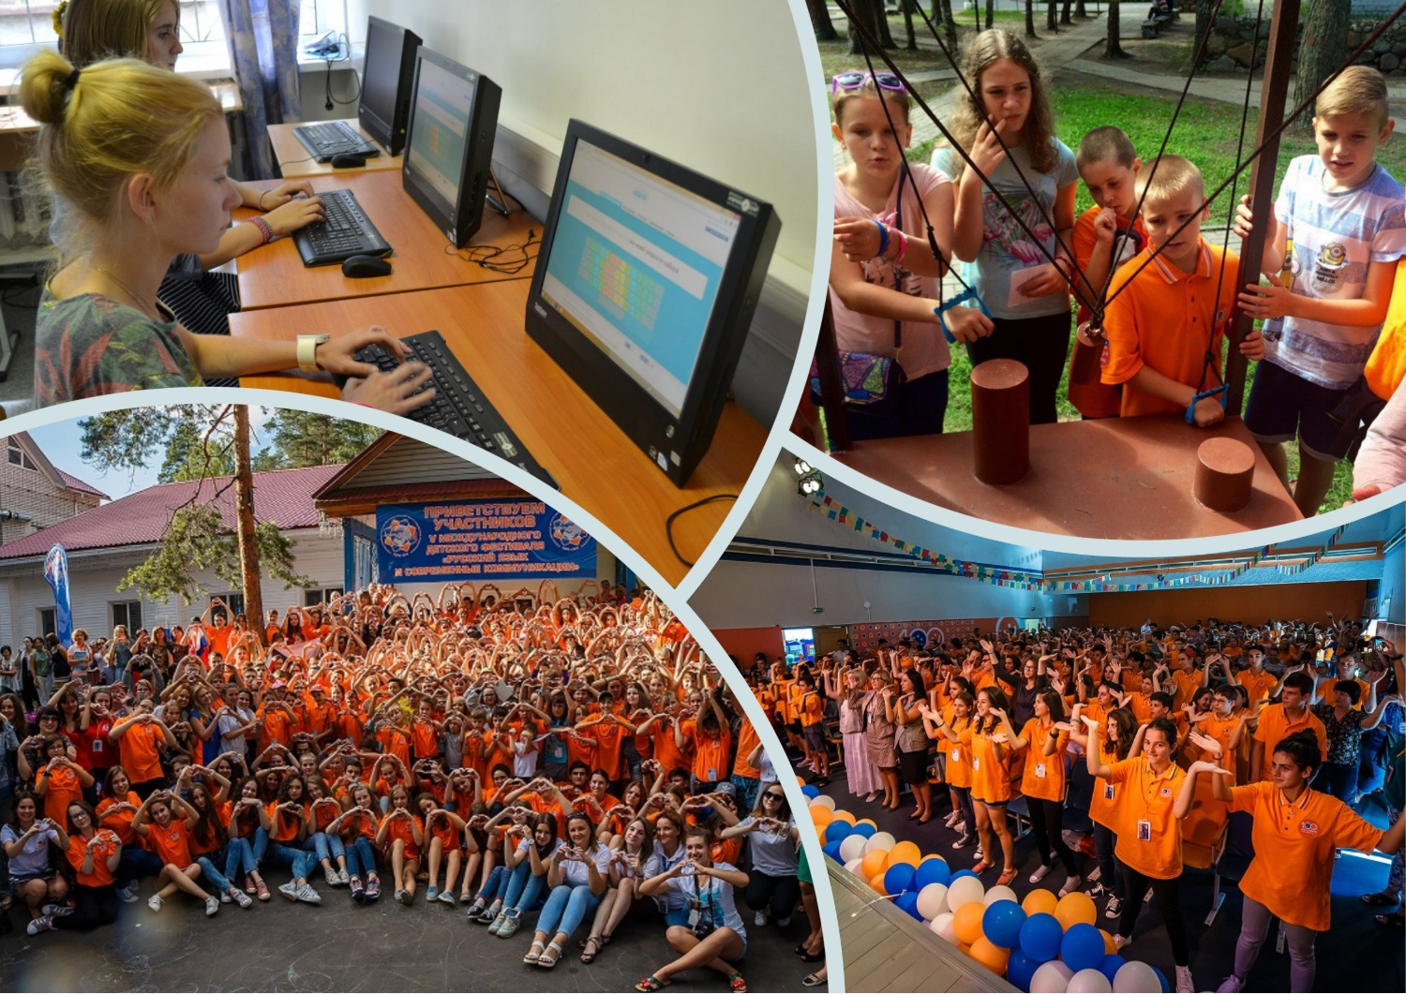
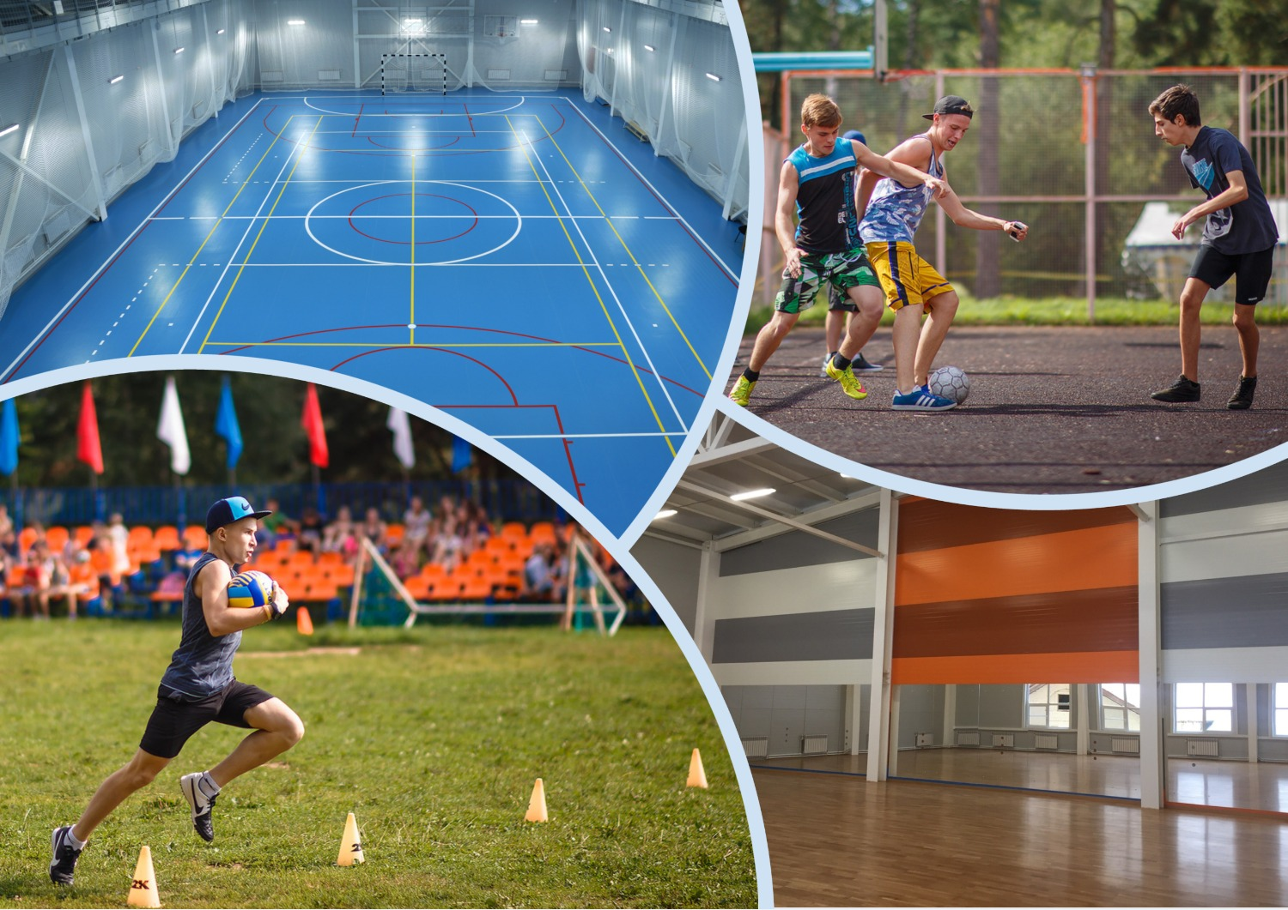

Slide 18
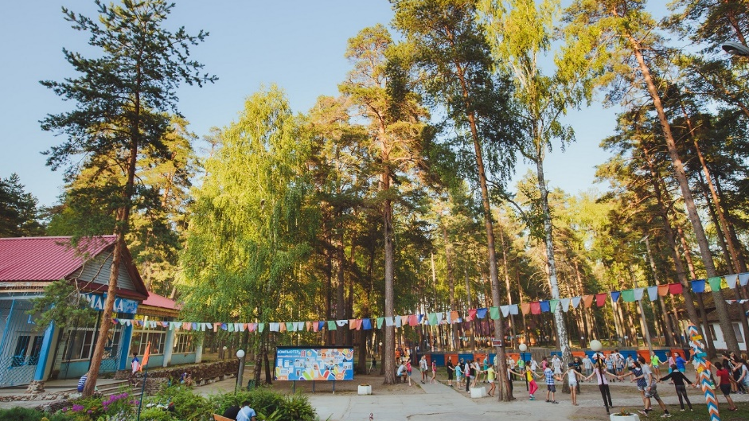
Ждем всех в гости ☺

